Slide 1
PRÁCTICA TRADOS Base de datos terminológica

Slide 2
Objetivo
El objetivo de esta práctica es:
Aprender a crear bases de datos terminológicas.
Aprender a utilizar el asistente para convertir ficheros Excel en archivos xml Multiterm. Para una posterior importación a una base de datos terminológica.

Slide 3
¿Qué es la terminología?
La terminología es el estudio de los términos y su uso.
Los términos son palabras o frases que describen productos, servicios o jerga del sector. Con frecuencia marcan las diferencias entre competidores.
La mayoría de las empresas utilizan un número cada vez mayor de palabras específicas de una organización o de un sector que se deben almacenar, compartir y traducir de forma precisa.
Los términos pueden ser cualquier cosa, desde un nombre de producto hasta un lema de marketing.

Slide 4
¿Qué es SDL MultiTerm?
SDL MultiTerm ofrece una ubicación central donde almacenar y gestionar terminología.
Al proporcionar acceso a todos los implicados en la aplicación de terminología (ingenieros, responsables de marketing, traductores y terminólogos), se garantiza un contenido de gran calidad y coherente desde el documento original hasta su traducción.

Slide 5
SDL Trados Studio: SDL MultiTerm
SDL MultiTerm se integra con SDL Trados Studio mediante el reconocimiento activo de términos.
Al traducir, SDL Trados Studio señalará automáticamente cualquier término que aparezca en la base de datos, que podrá insertarse en la traducción.
También es posible añadir, editar y buscar términos dentro del entorno de SDL Trados Studio sin tener que abrir SDL MultiTerm Desktop.

Slide 6
Base de datos terminológica
Videotutoriales:
Creating a termbase and entering terms in SDL MultiTerm
https://www.youtube.com/watch?v=4mICKmfyfPs&list=PLeCTib6EEYZFIhOUi7iEfKUARIcpThekf
Working with terminology in SDL Trados Studio
https://www.youtube.com/watch?v=zguo9M99otI&list=PLeCTib6EEYZFIhOUi7iEfKUARIcpThekf&index=2
Using terminology in SDL MultiTerm
https://www.youtube.com/watch?v=PM3fOOVeUk0&index=3&list=PLeCTib6EEYZFIhOUi7iEfKUARIcpThekf
Notes:
http://www.sdl.com/es/cxc/language/terminology-management/multiterm/

Slide 7
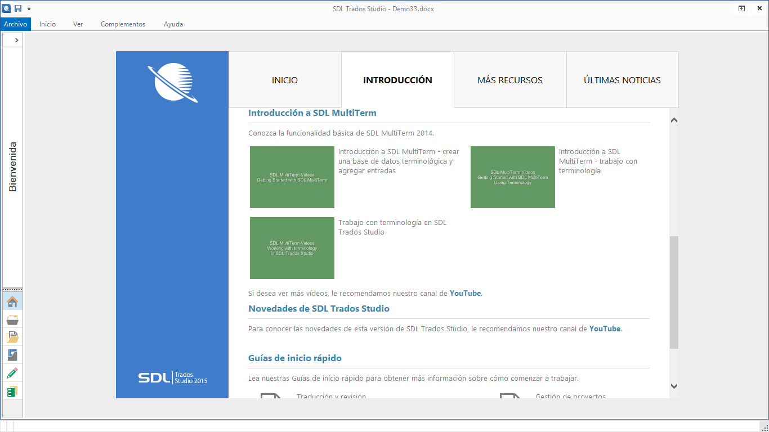

Slide 8
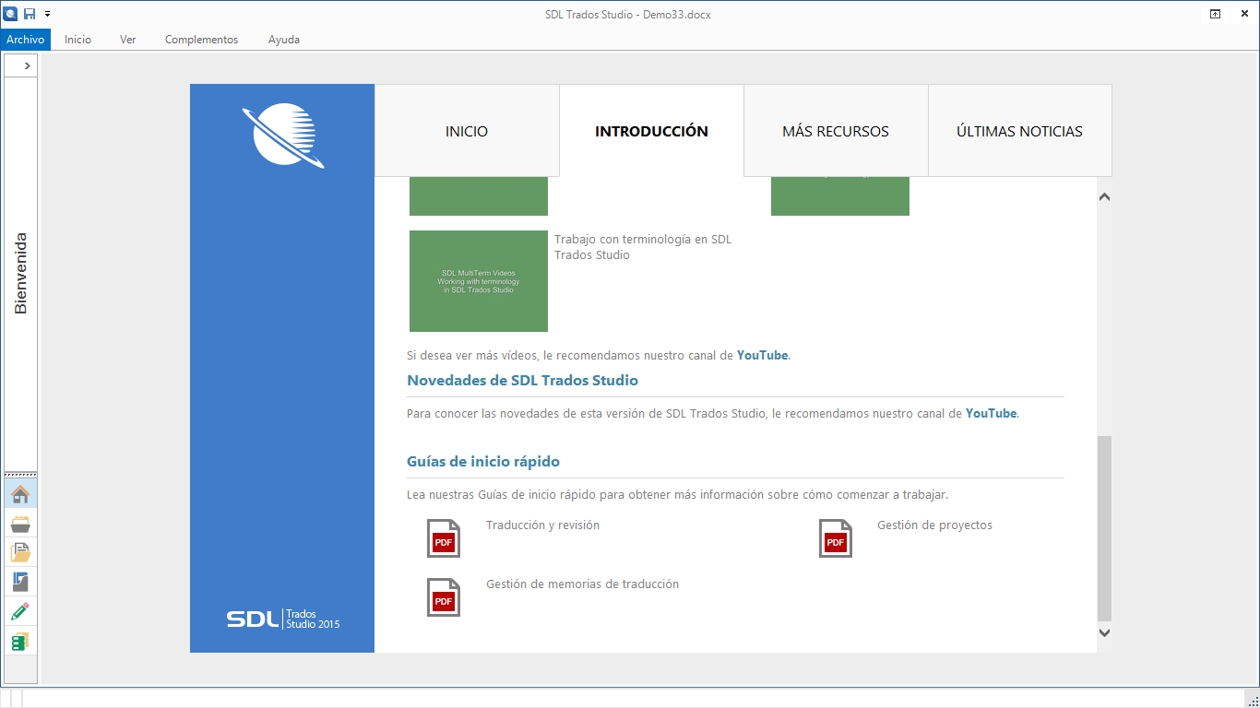

Slide 9
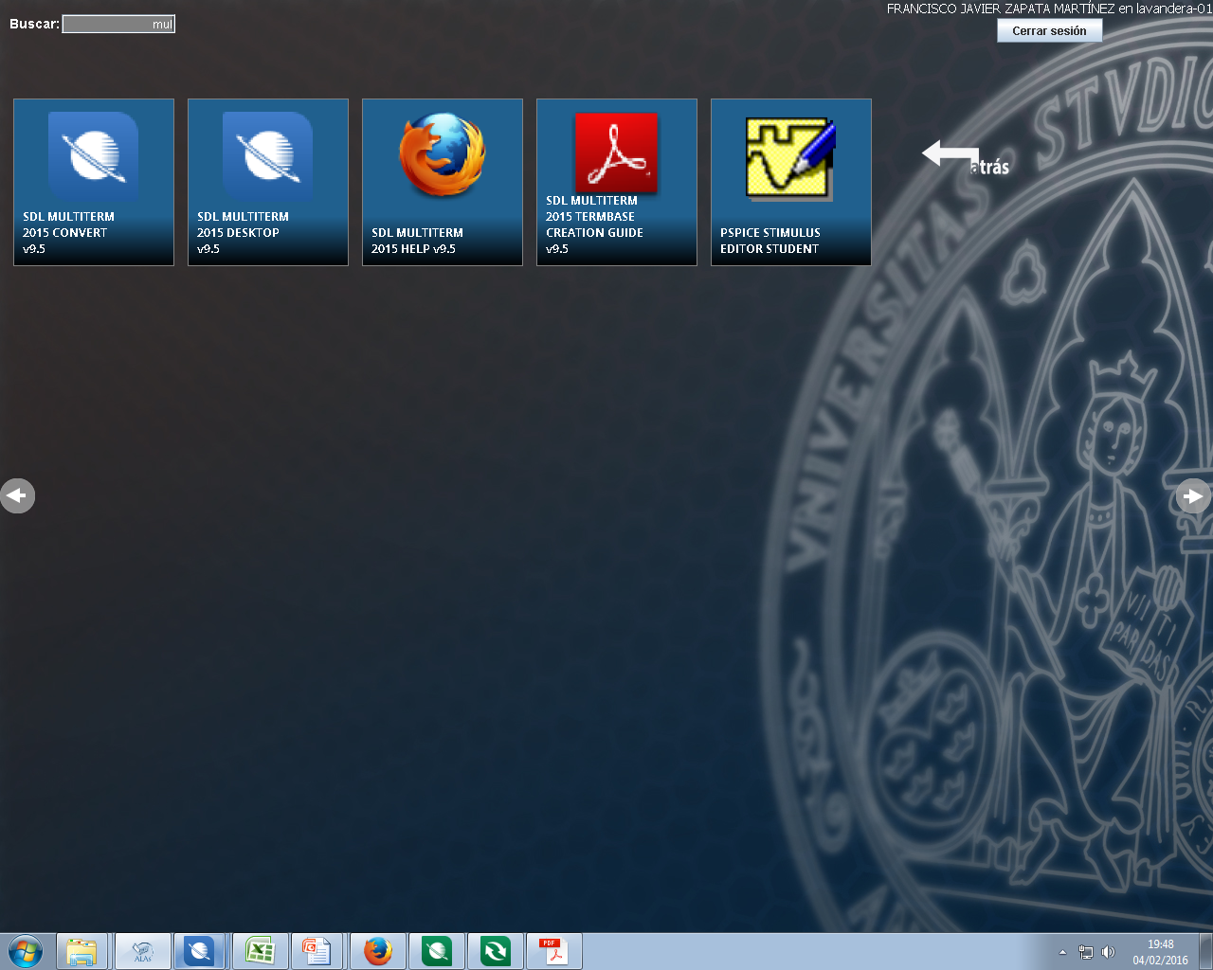
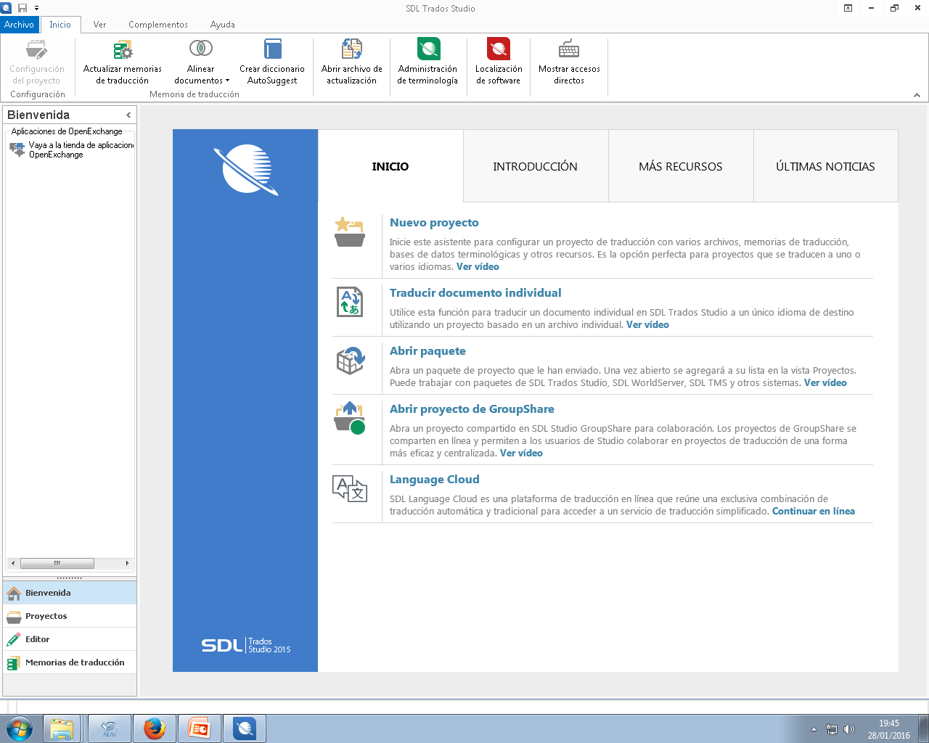
Abrir la aplicación SDL MultiTerm o bien pulsar en Administración de terminología

Slide 10
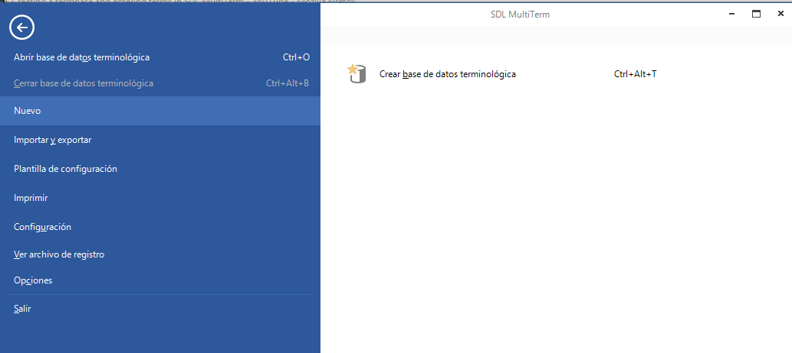
Crear una base de datos terminológica. Archivo>Nuevo. Pulsar Crear base de datos terminológica

Slide 11
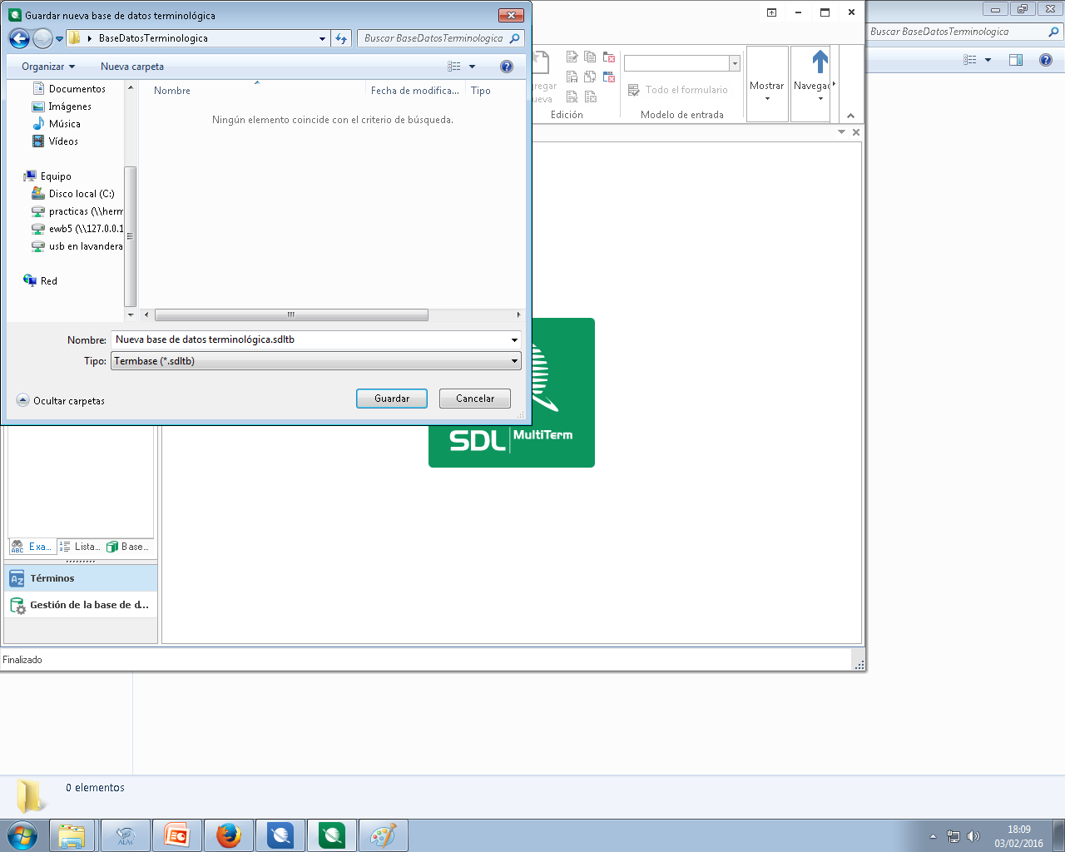
Guardar nueva base de datos terminológica

Slide 12
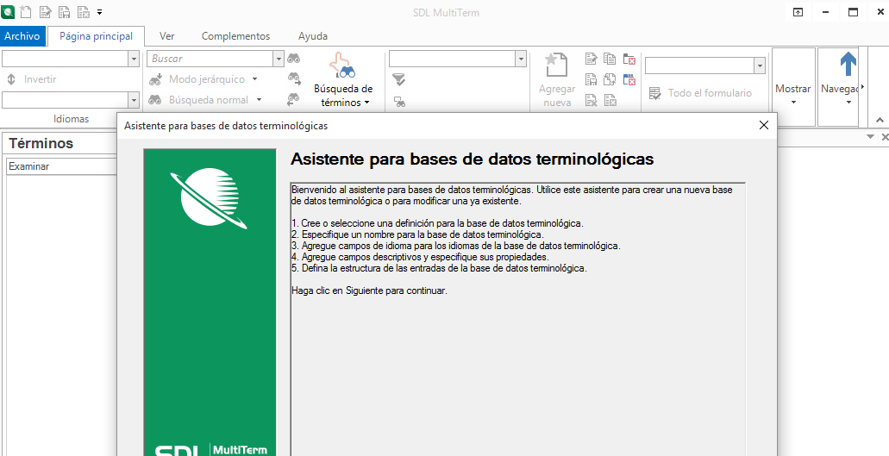
Utilizar el asistente para crear la base de datos terminológica

Slide 13
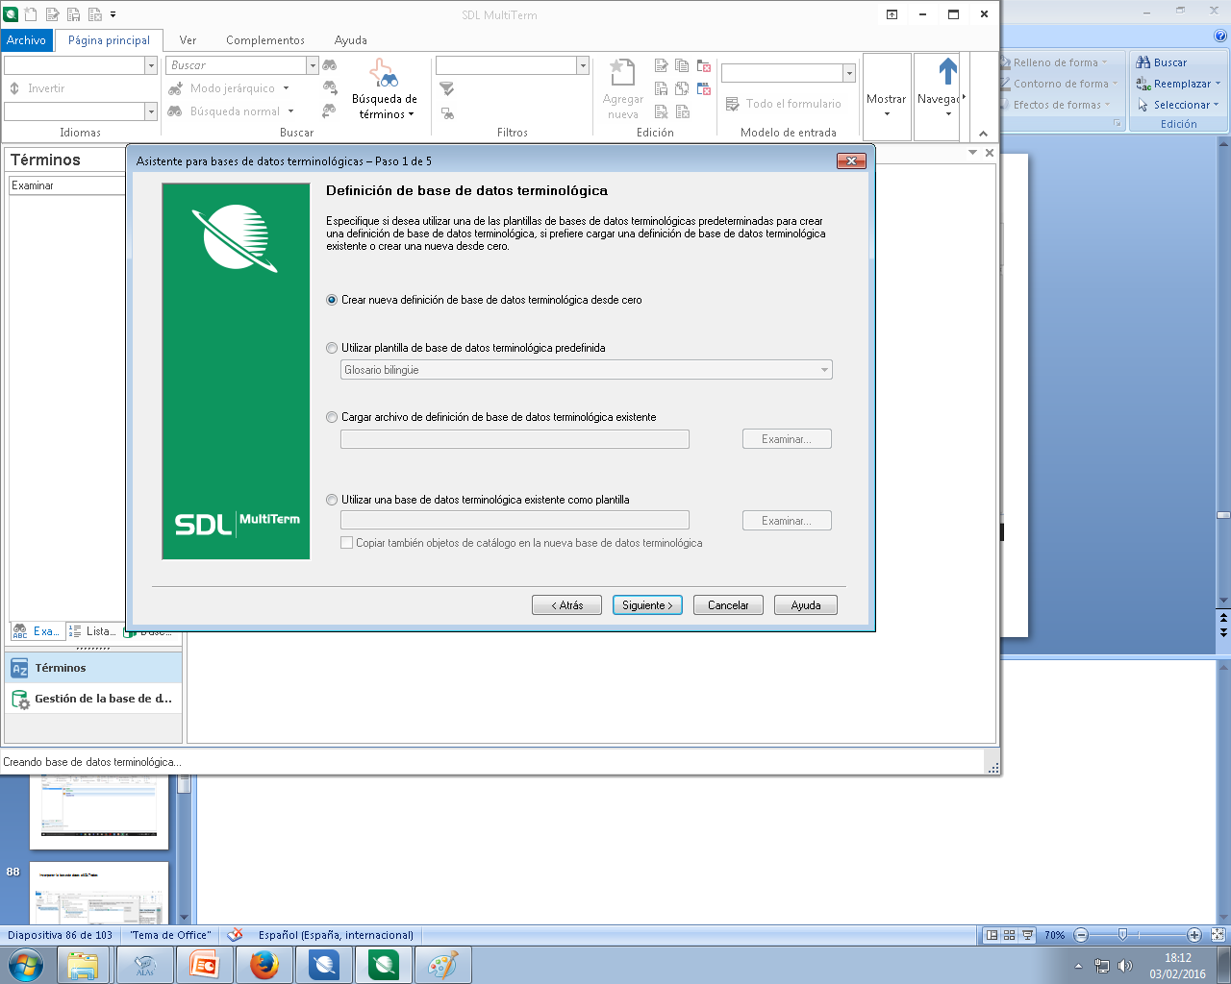
Crear nueva definición de base de datos terminológica desde cero

Slide 14
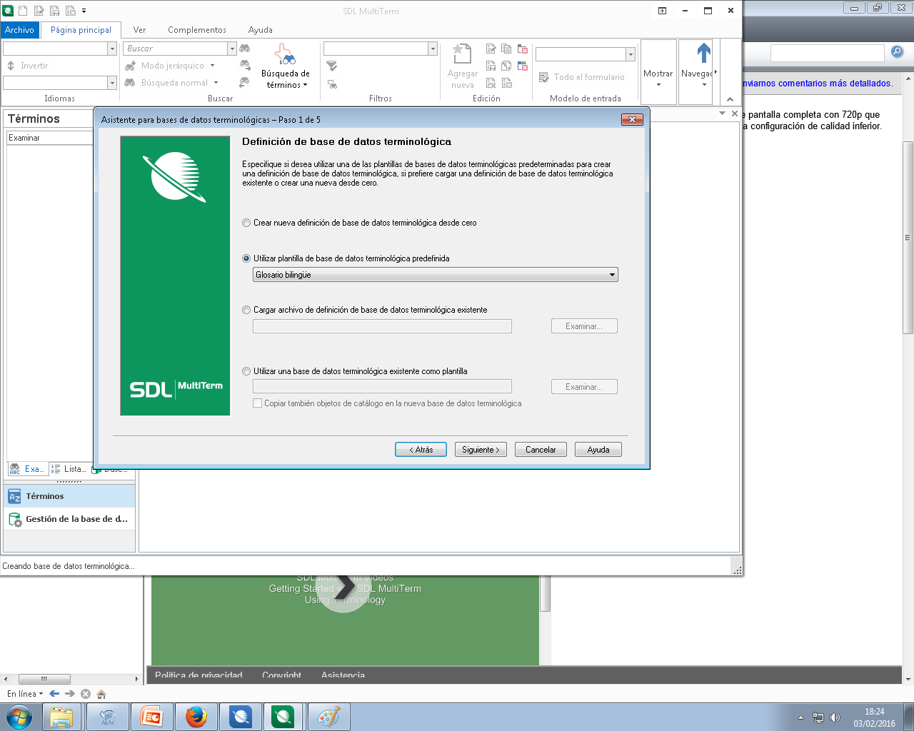
Utilizar plantilla de base de datos terminológica predefinida

Slide 15
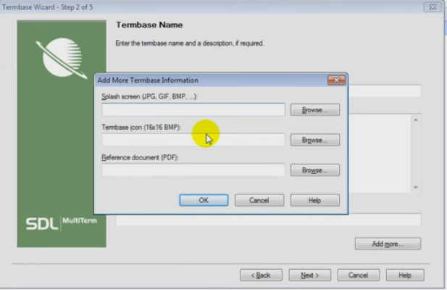

Slide 16
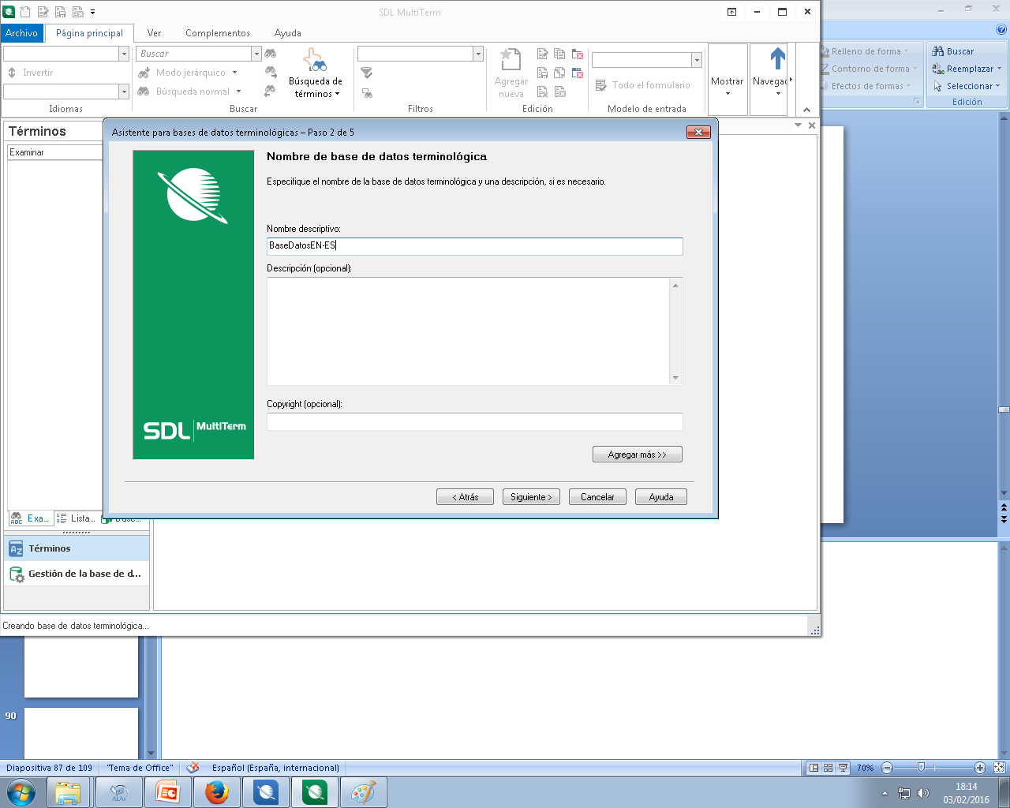

Slide 17
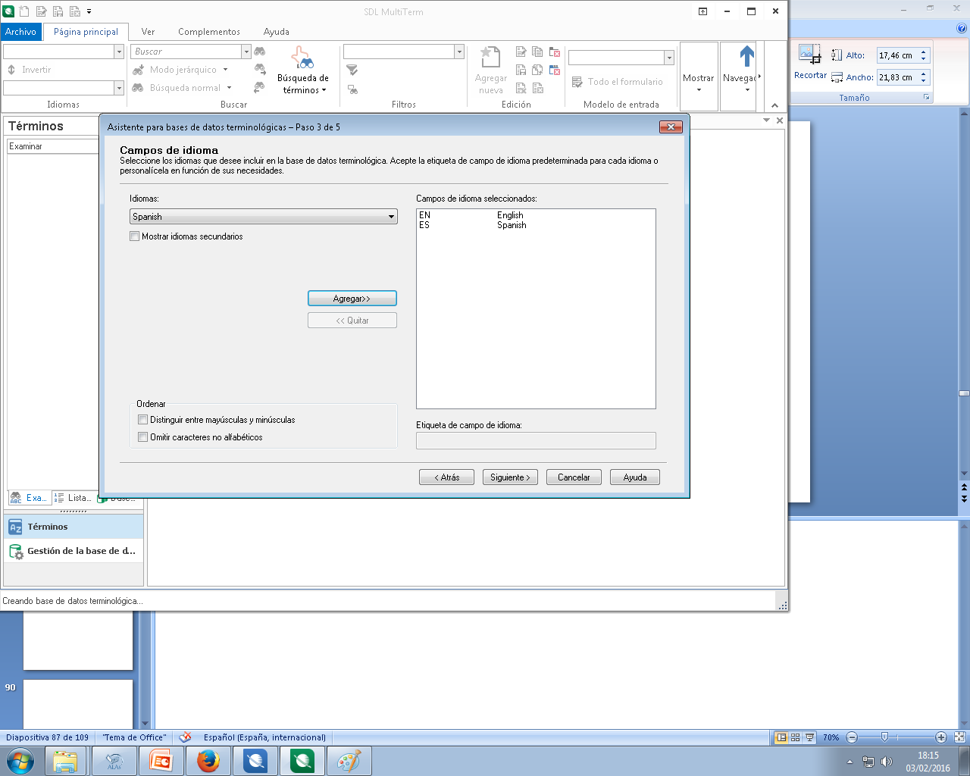

Slide 18
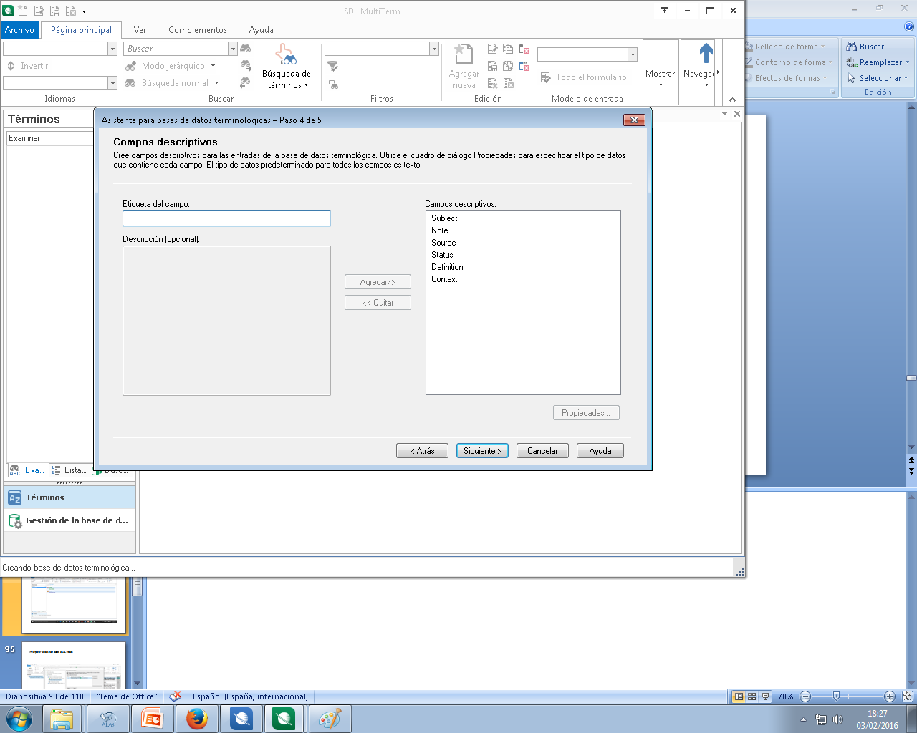

Slide 19
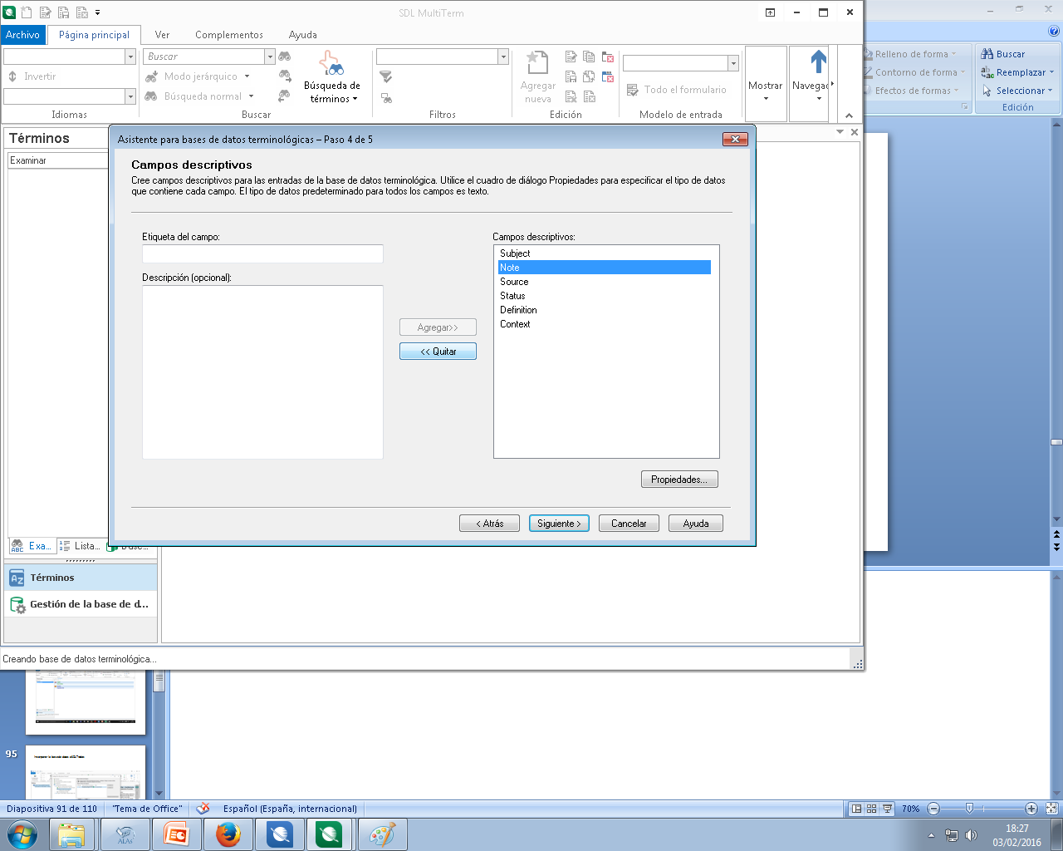
Quitar un campo de descripción

Slide 20
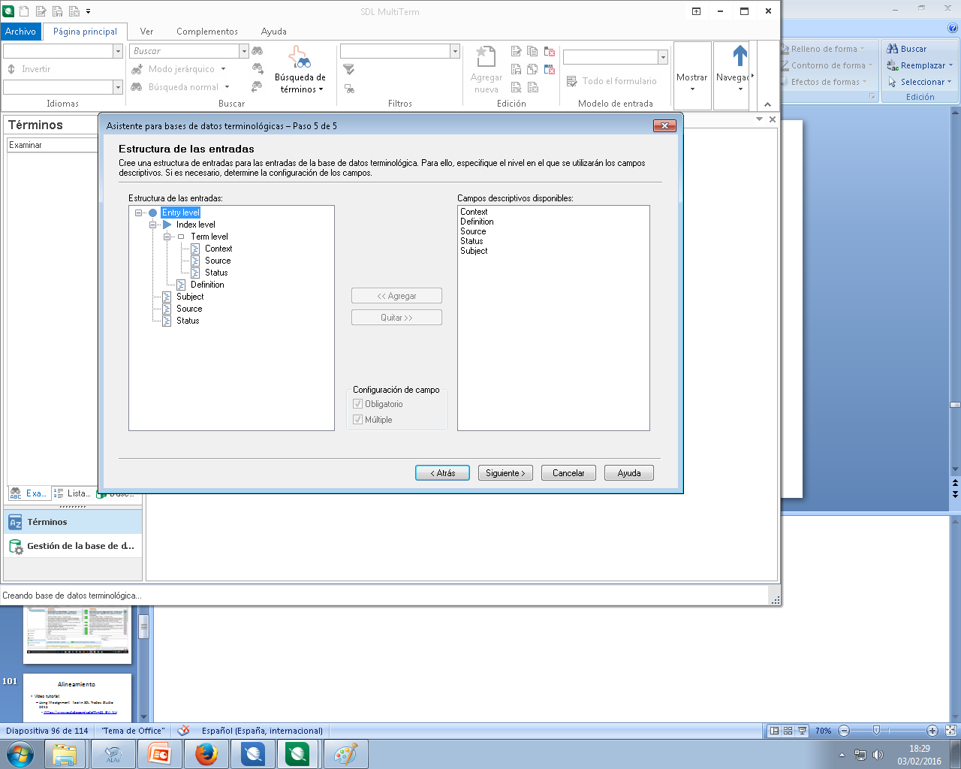

Slide 21
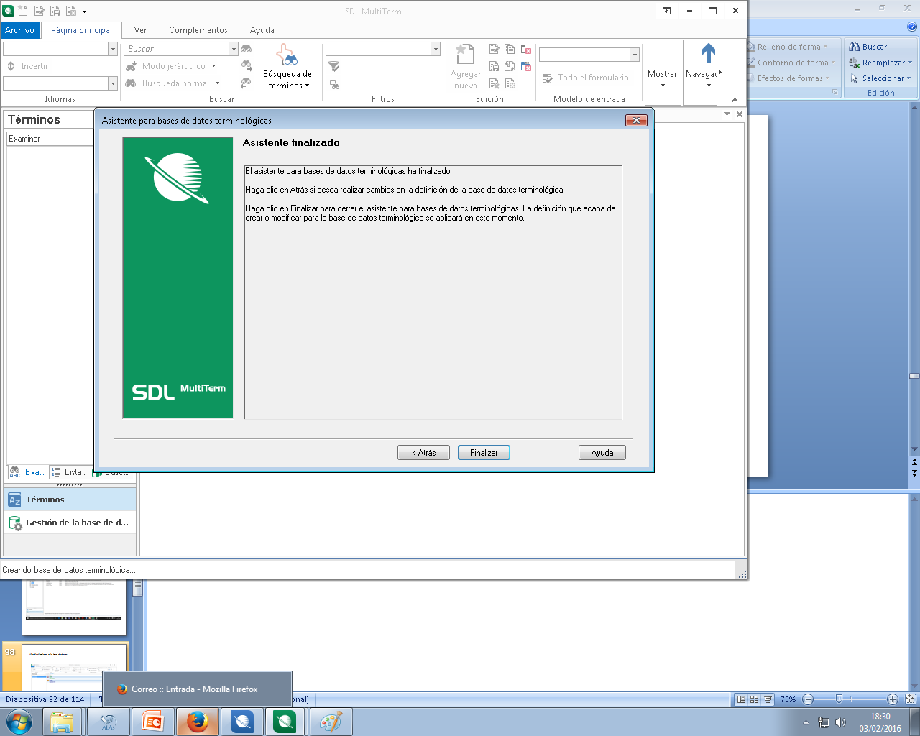

Slide 22
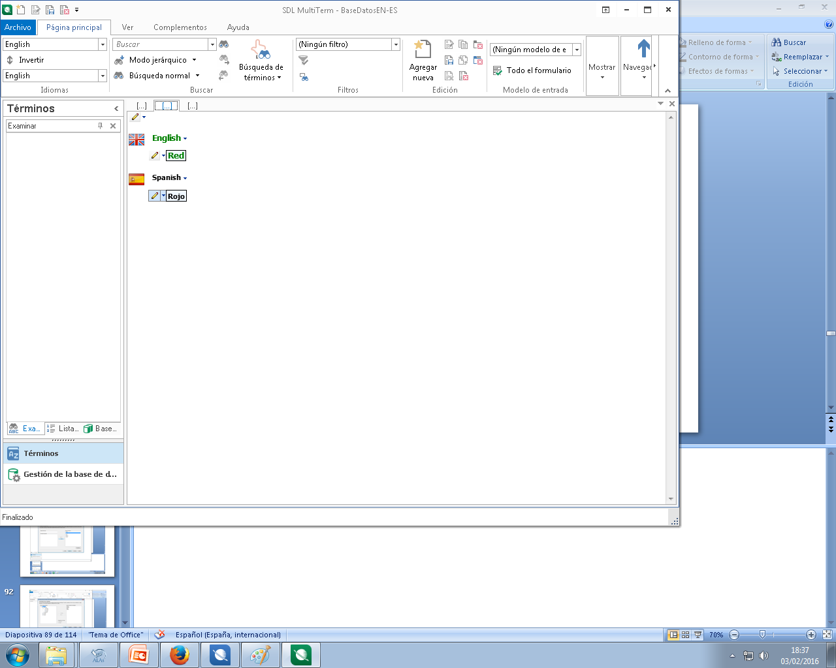
Agregar nueva entrada y guardar

Slide 23
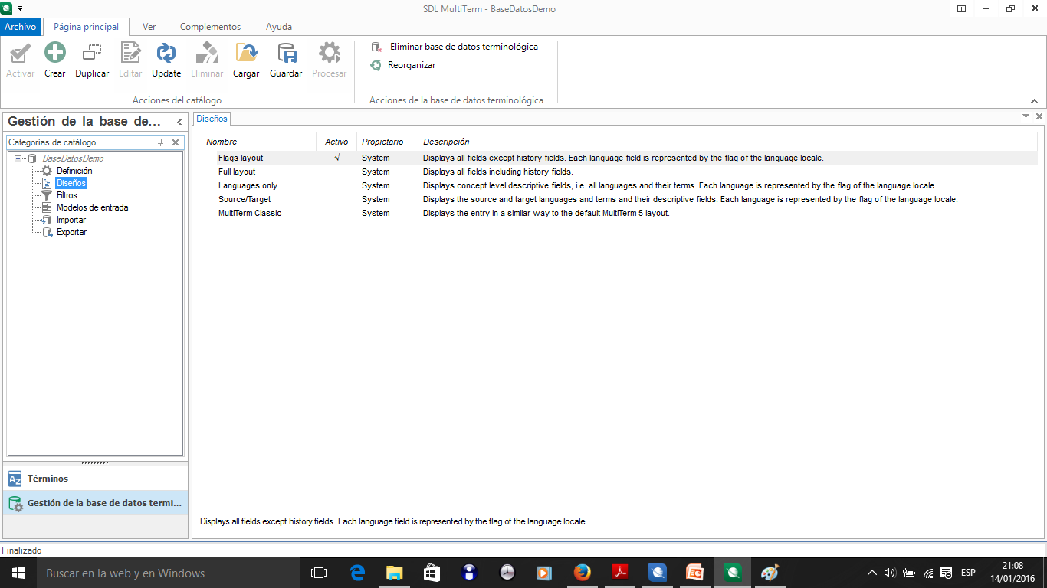

Slide 24
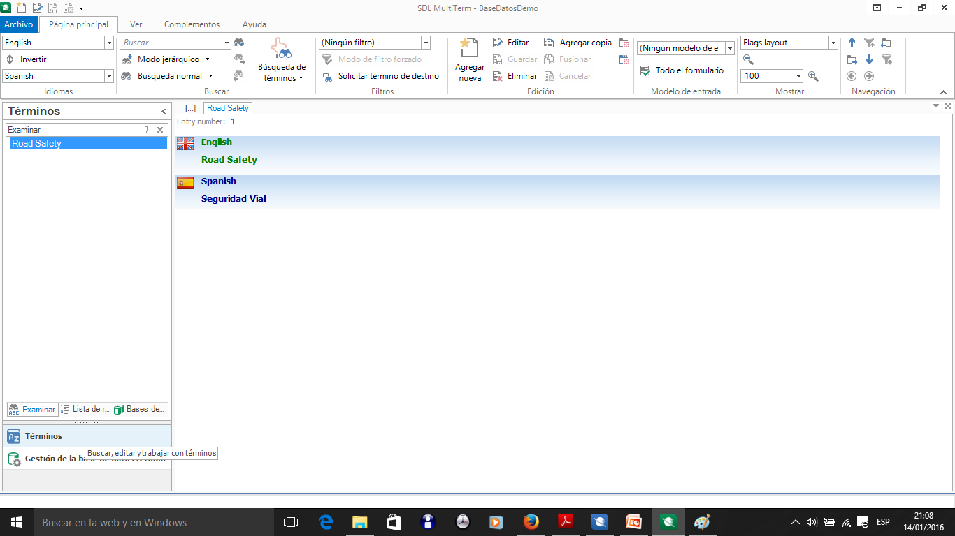
Añadir términos a la base de datos

Slide 25
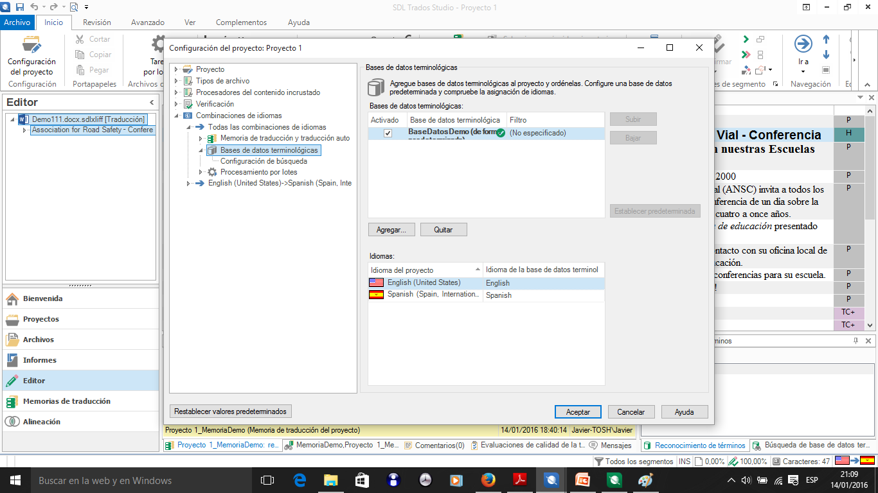
Incorporar la base de datos a SDL Trados

Slide 26
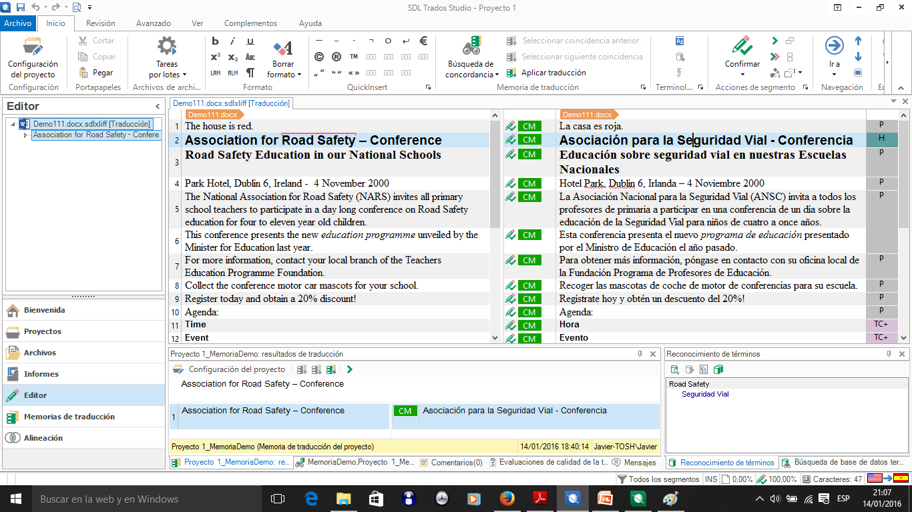

Slide 27
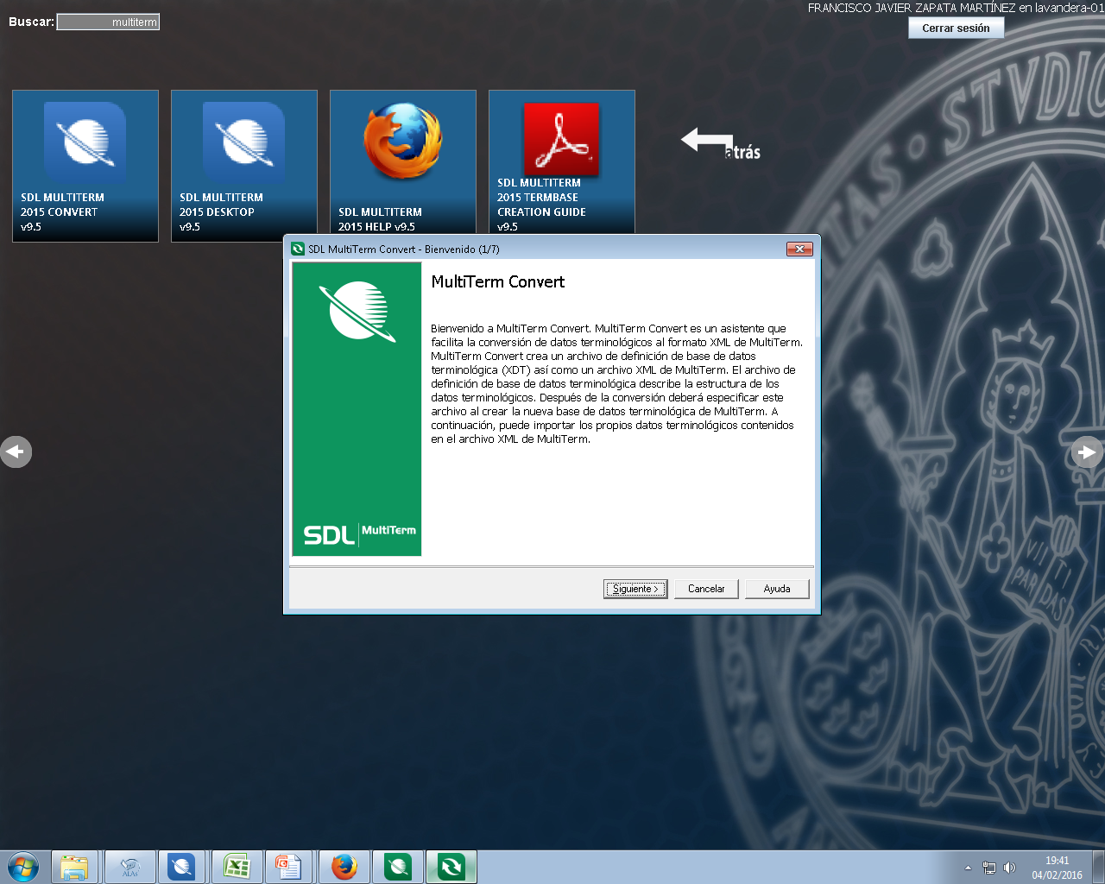
Asistente para convertir ficheros Excel en archivos xml Multiterm. Para una posterior importación a una base de datos terminológica.

Slide 28
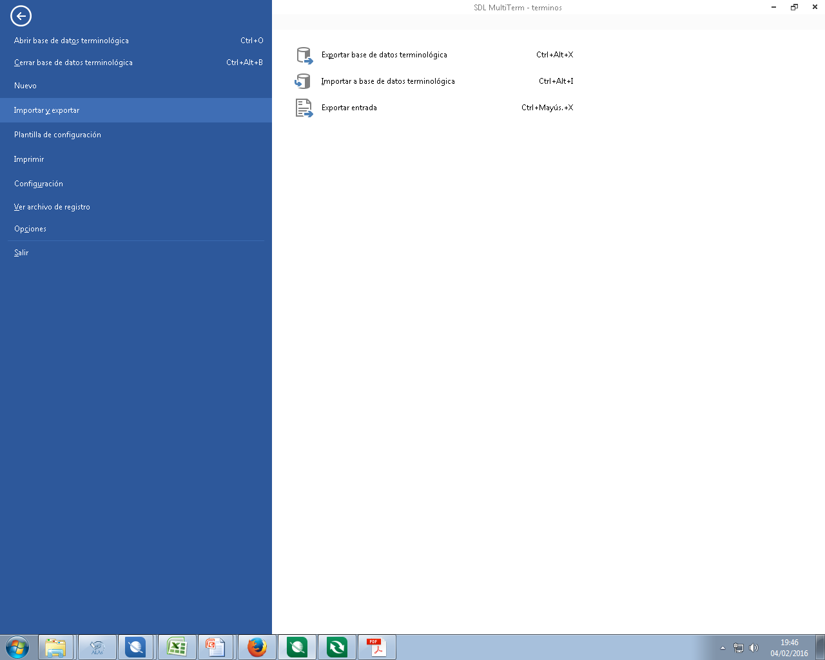
Pulsar importar a base de datos terminológica y seguir los pasos del asistente

Slide 29
Trabajo a realizar
Crear una base de datos terminológica a partir de :
Un hoja de cálculo Excel.
Una memoria de traducción.

Slide 30
Referencias
SDL Trados ayuda en línea.
SDL Trados Studio 2015. Gestión de memorias de traducción. Guía de inicio rápido. Translation_Memory_Management_QSG_es.pdf.
SDL Trados Studio 2015. Gestión de proyectos. Guía de inicio rápido. Project_Management_QSG_es.pdf.
SDL Trados Studio 2015. Traducir y revisar documentos. Guía de inicio rápido. Translating_and_Reviewing_Documents_QSG_es.pdf.
Una introducción a las memorias de traducción. TranslationMemory_ebook_ES_tcm91-93064.pdf
Preguntas frecuentes: http://www.sdl.com/es/cxc/language/translation-productivity/trados-studio/faqs.html
SDL Trados Studio Online Help
http://producthelp.sdl.com/SDL_Trados_Studio_2015/client_en/SDL_Trados_Studio_Help.htm
How to create an AutoSuggest dictionary in SDL Trados Studio 2015
https://www.youtube.com/watch?v=N0m8t2K1YLE
Notes:
CTRL + , : para que copiar una palabra del texto origen al texto destino.

Slide 31
Referencias
Getting Started with SDL Trados Studio 2015:
A quick tour around SDL Trados Studio 2015
Creating and managing a project in SDL Trados Studio 2015.
Translating a single document in SDL Trados Studio 2015
Working with project packages in SDL Trados Studio 2015
Cómo traducir en SDL Trados Studio (2015):
http://tradugeek.com/2015/07/traducir-en-trados-studio-2015/

